Slide 1
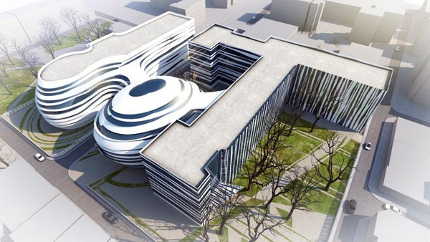
Анализ на резултатите от проведена анкета сред завършилите студенти от Филиал Сливен към Медицински университет - Варна (2017-2018г.)

Slide 2
Цел на презентацията:
Тази презентация представлява извадка с въпроси от анонимно анкетно допитване проведено сред студенти завършили специалност “Медицинска сестра” и „Акушерка“ във Филиал Сливен към Медицински Университет - Варна.
В настоящата презентация са включени данни само от най-актуалните въпроси, които предоставят информация относно очакванията и впечатленията на студентите, както и оценката, която завършилите са изградили за качеството на учебния процес през годините на обучение във Филиал Сливен към Медицински Университет - Варна.

Slide 3
Брой анкетирани: 31

Slide 4
Обучението отговори ли на Вашите очаквания?

Slide 5
Познавате ли възможностите за следдипломно обучение, които МУ-Варна ви предоставя?

Slide 6
Владеят ли преподавателите свободно преподавания материал или са обвързани с теоретичните си бележки?

Slide 7
Посещавахте ли лекции по време на следването си?

Slide 8
Преподавателите използват ли достатъчно учебно-технически средства за онагледяване на учебния материал?

Slide 9
По време на следването си в МУ-Варна имахте ли възможност да ползвате:

Slide 10
Как оценявате осигуреността на учебни материали, учебници, ръководства и електронни носители в библиотеката на Филиал Сливен?

Slide 11
Според Вас как може да се подобри практическата подготовка на студентите?

Slide 12
Как оценявате подготовката по време на стажа?

Slide 13
По време на държавния стаж обучаваха ли Ви на самостоятелна работа или участие в някои практически дейности?

Slide 14
Кой Ви обучаваше по време на стажа?

Slide 15
По време на обучението си имахте ли възможност за самостоятелна работа?

Slide 16
Считате ли, че обучението и квалификацията, които МУ-Варна Ви дава, Ви правят конкурентоспособни?

Slide 17
Моля, посочете Вашата оценка (по шестобалната система).

